Slide 1
Комитет по образованию администрации Волховского муниципального района Муниципальный родительский совет
18 апреля 2024 года

Slide 2
Итоги Всероссийской олимпиады школьников за 2023-2024 учебный год
Муниципальный родительский совет
18 апреля 2024 года

Slide 3
В Волховском районе Олимпиада проводилась по 21 общеобразовательному предмету
Предмет
1. Английский язык
2. Астрономия
3. Биология
4. География
5. Информатика
6. Искусство
7. История
Предмет
8. Литература
9. Математика
10. Немецкий язык
11. ОБЖ
12. Обществознание
13. Право
14. Русский язык
Предмет
15. Технология
16. Физика
17. Физкультура
18. Французский язык
19. Химия
20. Экология
21. Экономика

Slide 4
Этапы Всероссийской олимпиады школьников
Этап | Сроки проведения | Участники
Школьный | 25.09.2023 – 26.10.2023 | Обучающиеся 4-11 классов
Муниципальный | 09.11.2023 – 14.12.2023 | Обучающиеся 4-11 классов, которые набрали на ШЭ необходимое количество баллов
Региональный | 10.01.2024 – 29.02.2024 | Обучающиеся 9-11 классов, которые набрали на МЭ необходимое количество баллов. Для обучающихся 7-8 классов в рамках Олимпиады проводятся Малая олимпиада школьников, олимпиады по физике им. Джеймса Максвелла и математике им. Леонарда Эйлера
Заключительный | 18.03.2024 – 03.05.2024 | Обучающиеся 9-11 классов, которые набрали на РЭ необходимое количество баллов

Slide 5
Показатели участия обучающихся в школьном этапе Олимпиады

Slide 6
Показатели участия обучающихся в муниципальном этапе Олимпиады ады

Slide 7
Показатели участия обучающихся в региональном этапе Олимпиады

Slide 8
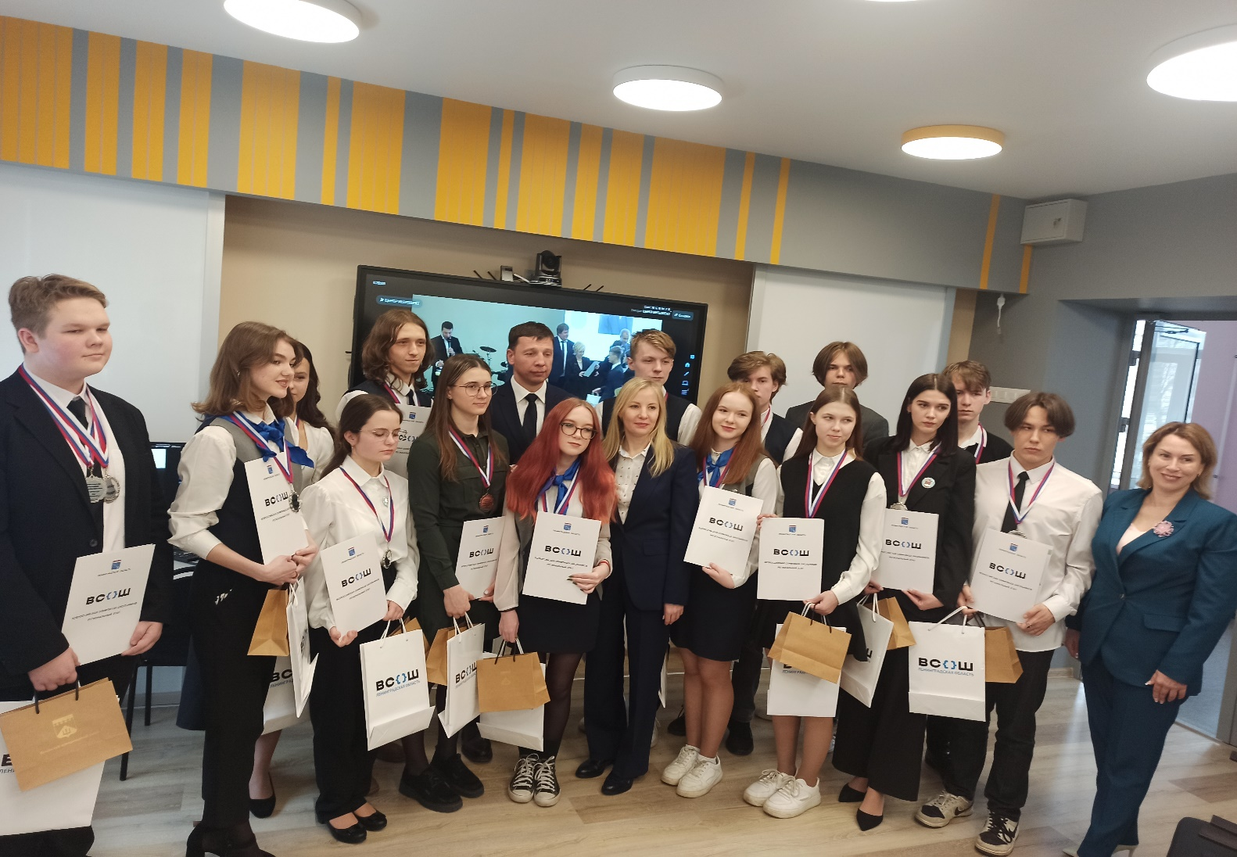
Призеры регионального этапа ВсОШ 2023-2024

Slide 9
Спасибо за внимание!
Муниципальный родительский совет
18 апреля 2024 года

